Slide 1
期末复习
考试范围
复习资料
试卷结构
成绩核算

Slide 2
设备分类
设备独立性
I/O软件组成
设备分配
虚设备技术
缓冲技术
通道技术
磁盘调度
多道程序设计
进程概念
进程控制
同步互斥
进程调度
进程通信
进程死锁
设备管理
进程管理
操作
系统
文件基本概念
磁盘结构
文件目录
文件系统使用
文件系统安全
外存空间管理
文件管理
内存管理
地址变换
内存分配和回收
内外存数据传输
内存保护和共享
虚拟存储

Slide 3
考试范围
内存管理
内存管理
虚拟内存
文件管理
设备管理
操作系统概述
操作系统结构
进程管理
进程管理
线程
进程同步
CPU调度

Slide 4
复习资料
超星教学平台资源
教材
课程课件
章节习题
随堂测试
课后作业
讨论平台
不另提供资料

Slide 5
试卷结构
按照课程目标组织试卷
6类题目
按照课程目标分类，而不是题型
按照题型统计试题
判断题10个，5分
填空10个，10分
选择题20个，20分
简答题3个，15分；1个，10分
代码阅读填空题2个，20分
综合题1个，20分

Slide 6
教学目标
知识目标
课程目标1：了解计算机操作系统的发展特点，能够解释操作系统的基本概念、主要功能和特征；
课程目标2：能够理解操作系统进程、内存、文件和设备管理的策略、算法、机制以及相互关系；
课程目标3：能够掌握操作系统各功能模块设计和实现的方法；
能力目标
课程目标4：能够理解操作系统的并发工作原理，掌握并发程序设计的方法；
课程目标5：能够综合运用操作系统原理和技术解决复杂计算机工程问题，对实际问题提出多种解决方案；
课程目标6：具有自主学习和终身学习的意识，能够不断学习以适应学科专业和行业新技术的快速发展，具备对行业内相关技术进行评价和选择的能力。

Slide 7
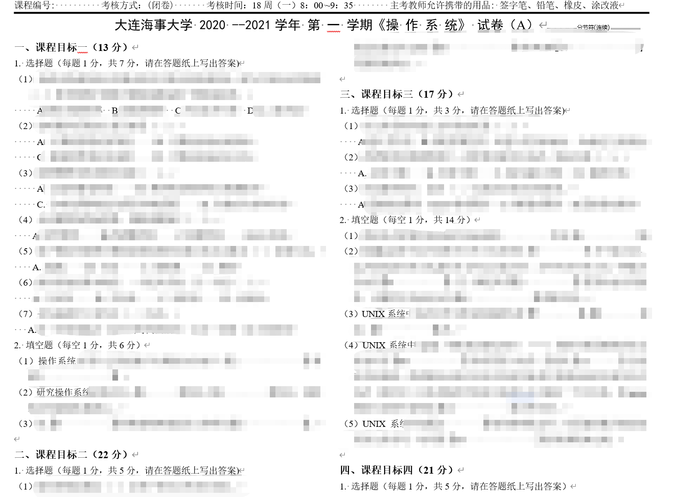

Slide 8
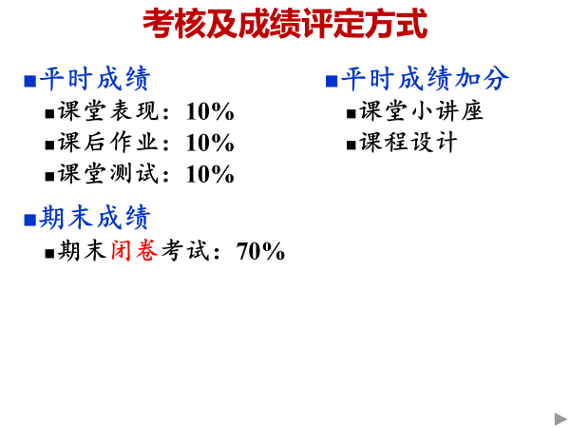
成绩核算
平时成绩来自超星教学平台
不完整提交试卷一律按作弊处理

Slide 9
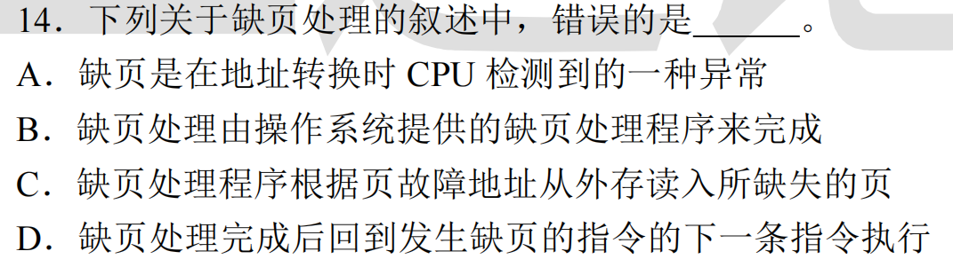
2019年考研408
Notes:
D

Slide 10
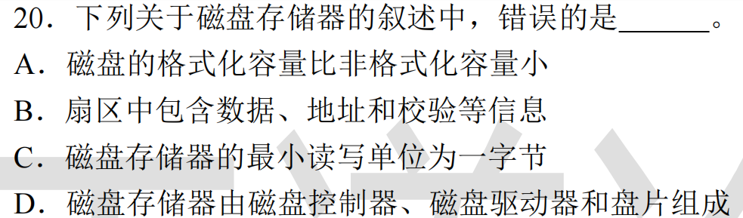
2019年考研408
Notes:
C

Slide 11
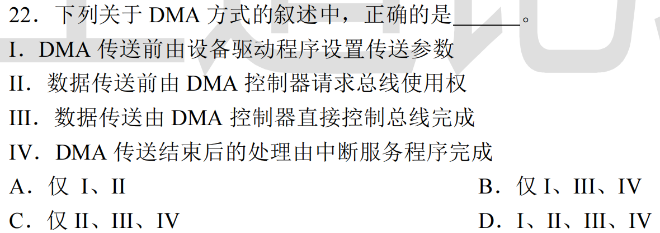
2019年考研408
Notes:
D

Slide 12
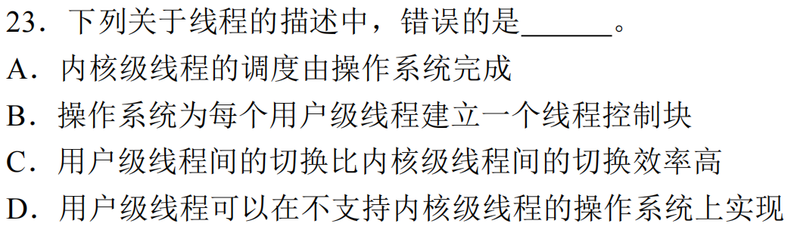
2019年考研408
Notes:
B

Slide 13
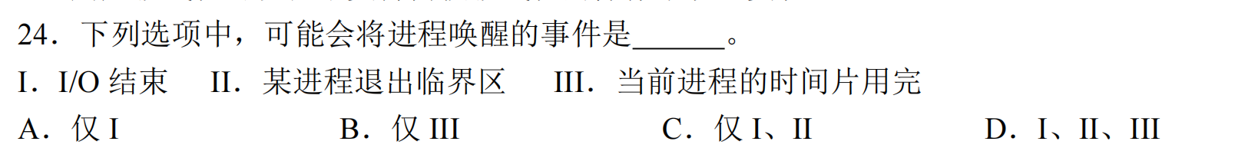
2019年考研408
Notes:
C

Slide 14
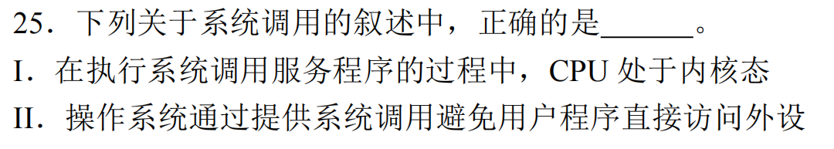
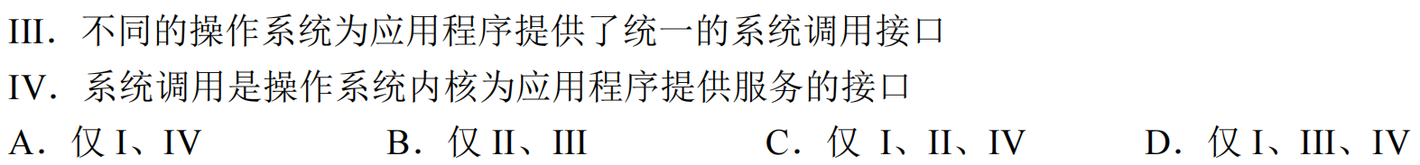
2019年考研408
Notes:
C

Slide 15
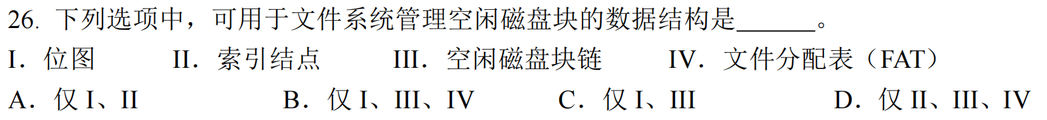
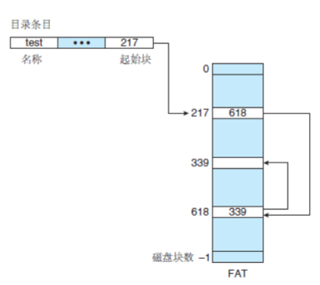
2019年考研408
Notes:
B。值为零的 FAT 表项代表空闲的簇

Slide 16
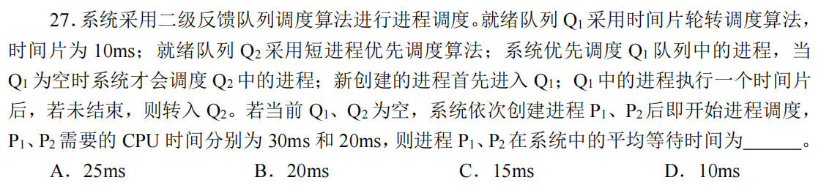
2019年考研408
Notes:
C

Slide 17
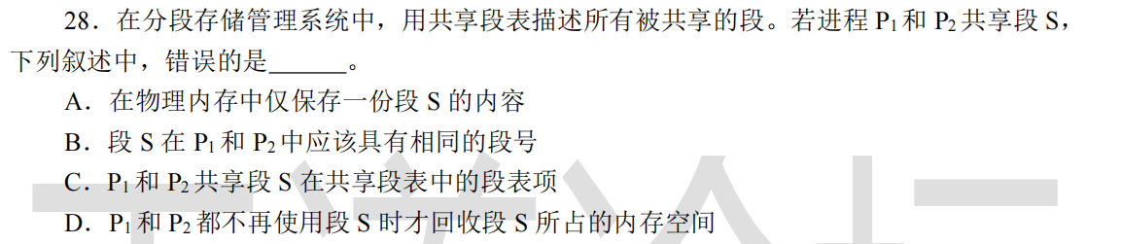
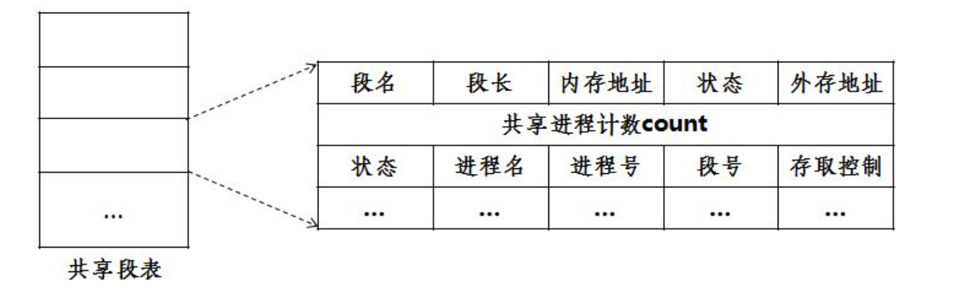
2019年考研408
Notes:
B
1、共享段表
-- 为了实现分段共享，可在系统中配置一张共享段表，所有各共享段都在共享段表中占有一表项。表项中记录了共享段的段号、段长、内存
始址、存在位（是否已调入内存）等信息，并记录了共享此分段的每个进程的情况。其中各项说明如下：
1）共享进程计数count。
---- 非共享段仅为一个进程所需要。当进程不再需要该段时，可立即释放该段，并由系统回收该段所占用的内存空间。
---- 共享段是为多个进程所需要的，当某进程不再需要而释放它时，系统并不回收该段所占用的内存区，仅当所有共享该段的进程全部不再需要
它时，才由系统回收该段所占内存区。为了记录有多少个进程需要共享该分段，设置一个整型变量count=共享该段的进程数。
2）存取控制字段。对于一个共享段，应给不同的进程以不同的存取权限。
例如，对于文件主，通常允许它读和写；而对于其他进程，则可能只允许读，甚至只允许执行。
3）段号。对于一个共享段，不同的进程可以各用不同的段号去共享该段。

Slide 18
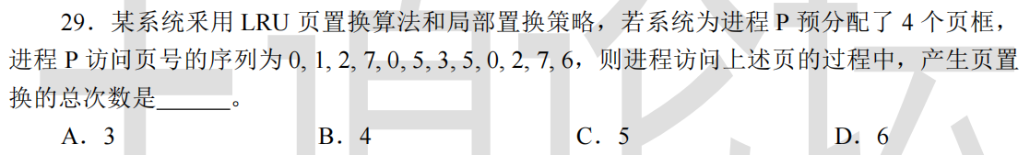
2019年考研408
Notes:
C

Slide 19
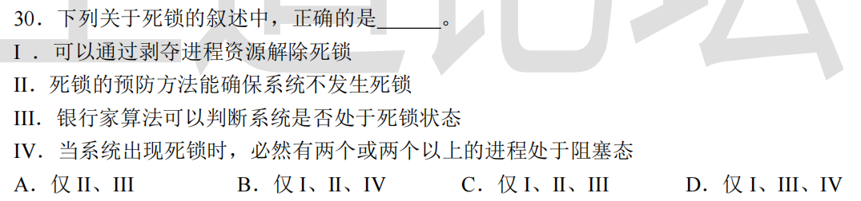
2019年考研408
Notes:
B

Slide 20
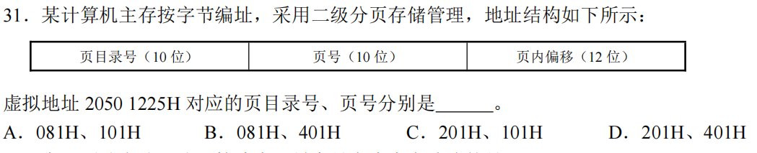
2019年考研408
Notes:
A

Slide 21
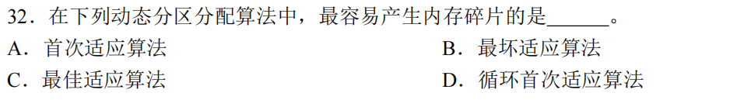
2019年考研408
循环首次适应算法
在首次适应算法的基础上，针对其查找效率降低的缺点进行改进，不改变空白链的组织方式，只改变你查找方式，每次查找的起始位置是从上次查找位置的下一个位置开始，而不是从头查找。
当循环查找一遍之后仍未找到满足需求的空白内存块时分配失败。这样就避免了对外部碎片的查找浪费。
优点：使内存分配在内存中更加均匀，相对于首次适应算法来说查找效率更高。
缺点：由于分配均匀，使得内存中缺乏大的空闲内存块，当后续出现大内存需求的作业时无法满足。
Notes:
C

Slide 22
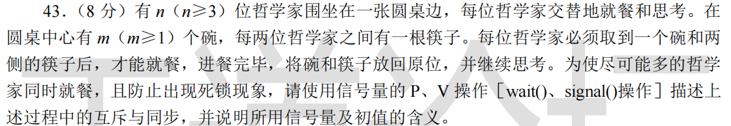
2019年考研408

Slide 23
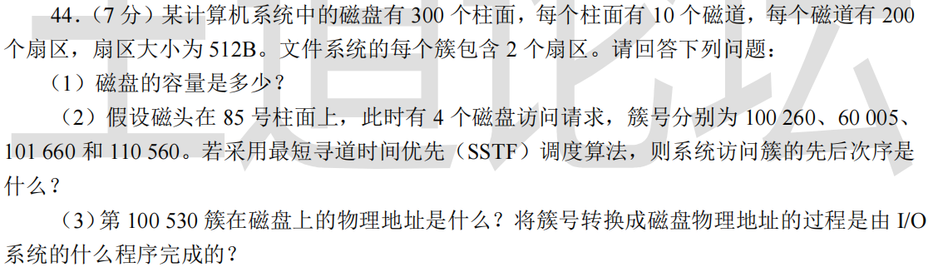
2019年考研408

Slide 24
